Slide 1
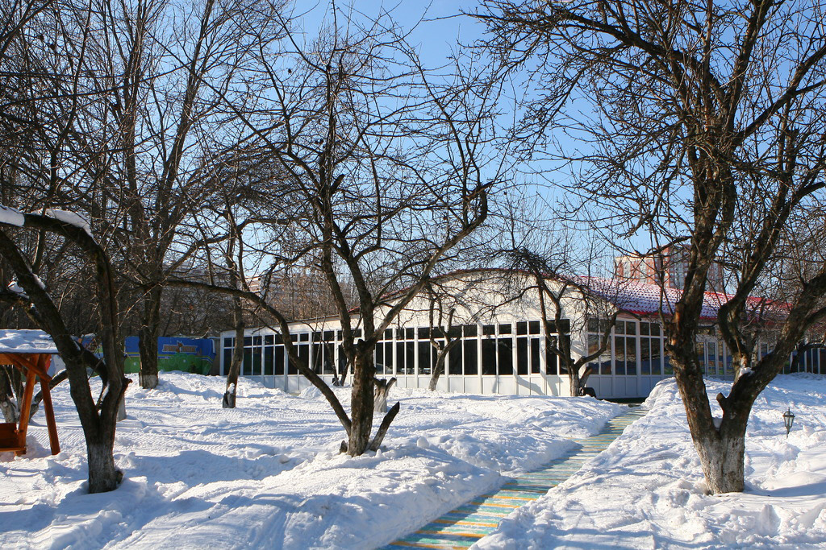
Яблоневый сад
ул. Крылатская, 1
Телефон: +7 (495) 744-51-00

Slide 2
Площадка «Яблоневый сад»
Территория, размером 1,5 гектара, идеально подходит для проведения свадеб, выездных церемоний, церемоний на свежем воздухе.
Летом гостей радует пруд, ухоженные газоны, беседки, а также сцена, размером 6х4 м, шезлонги для «природного солярия» и надувной бассейн (по желанию).
Для гостей огромный выбор активностей и дополнительного оборудования
На территории сада находится многофункциональный зал, размером 550кв. м.
Территория сада позволяет проводить мероприятия до 800 гостей.
В помещении зала находится 2 гардеробных комнаты, кухня, мангальная зона, туалеты, кондиционеры и стационарное отопление зимой.
Услуги кейтеринга позволяют организовать питание на любой вкус для Вашего мероприятия. Профессиональные повара приготовят самые изысканные блюда в любой стилистике.
Также у нас Вы можете приобрести услуги фотографа, видео оператора, ведущего, музыкантов и музыкальных групп; А также, специально для Вас, мы изготовим свадебный букет, украсим свадебный автомобиль и задекорируем площадку.

Slide 3
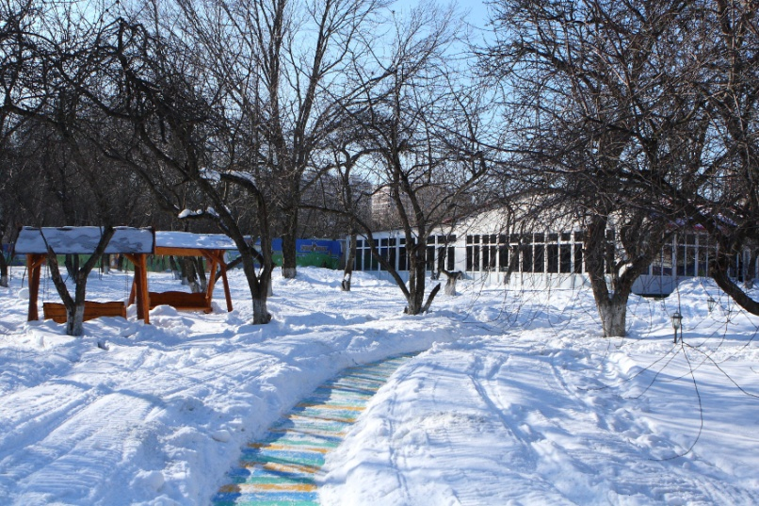
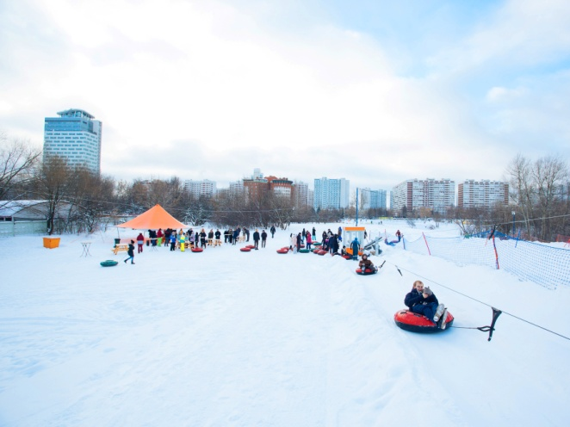
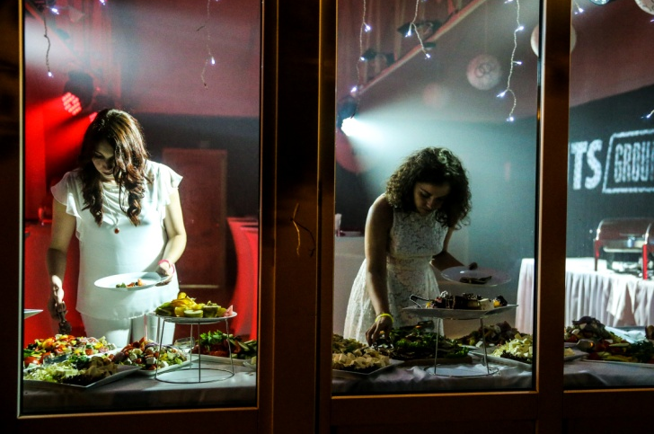
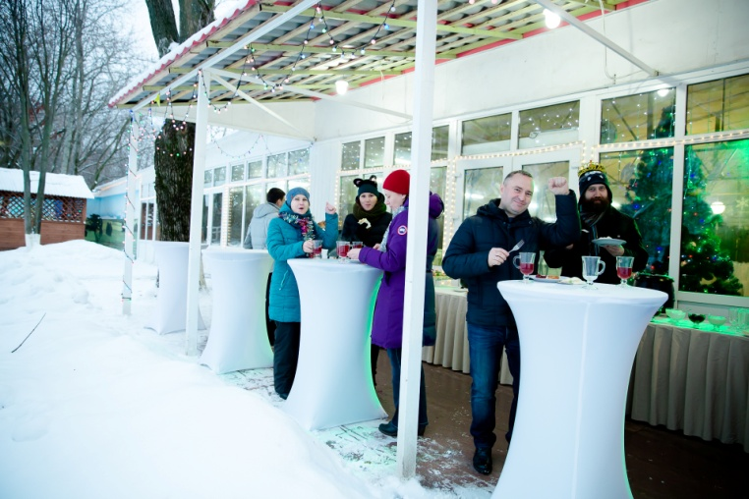
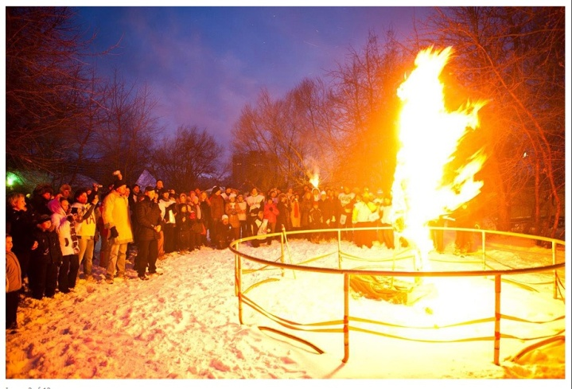
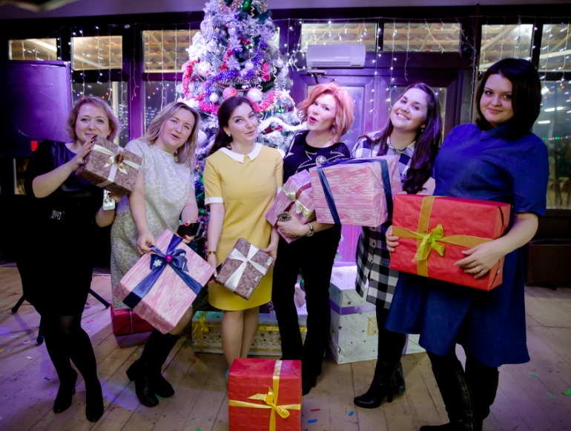
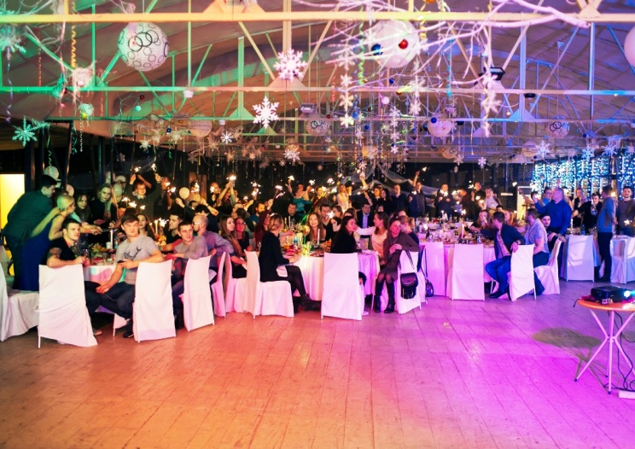

Slide 4
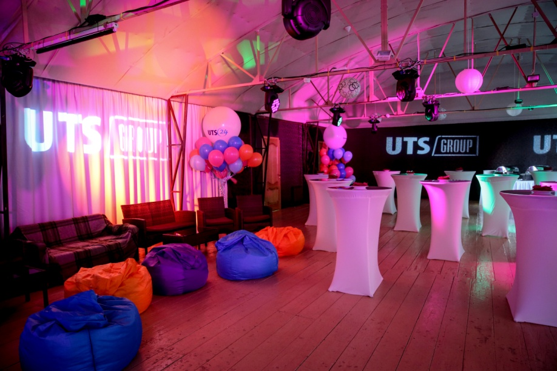
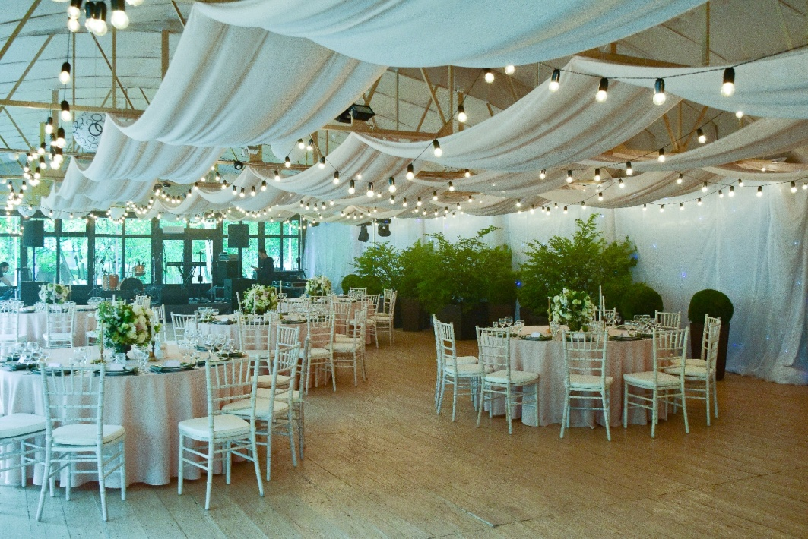
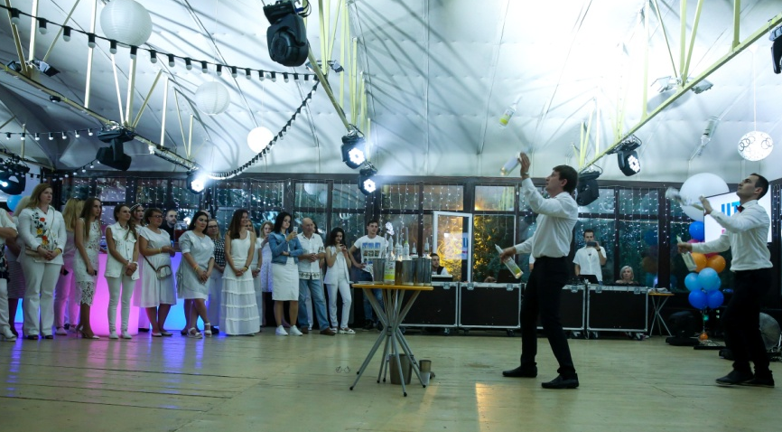
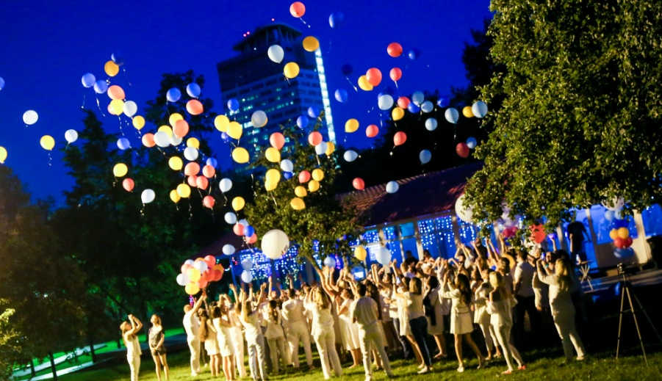
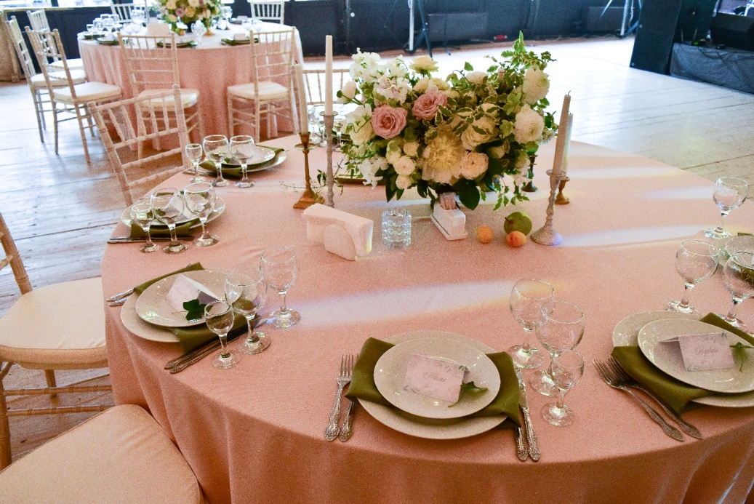
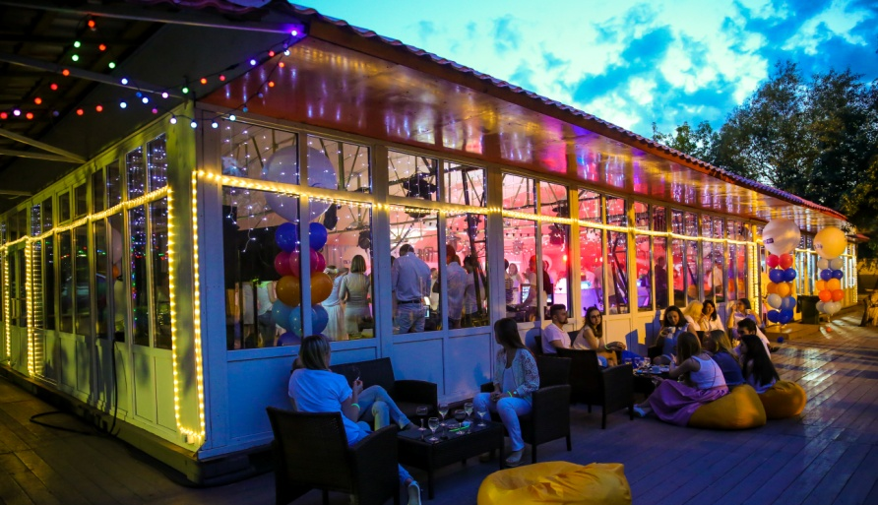

Slide 5
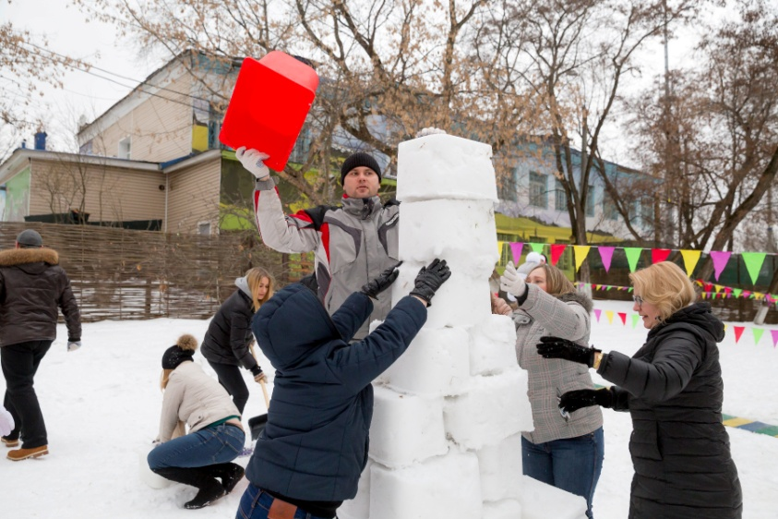
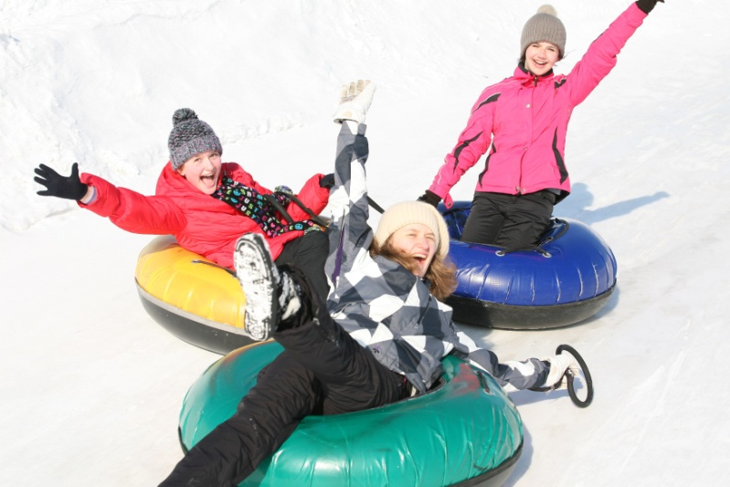
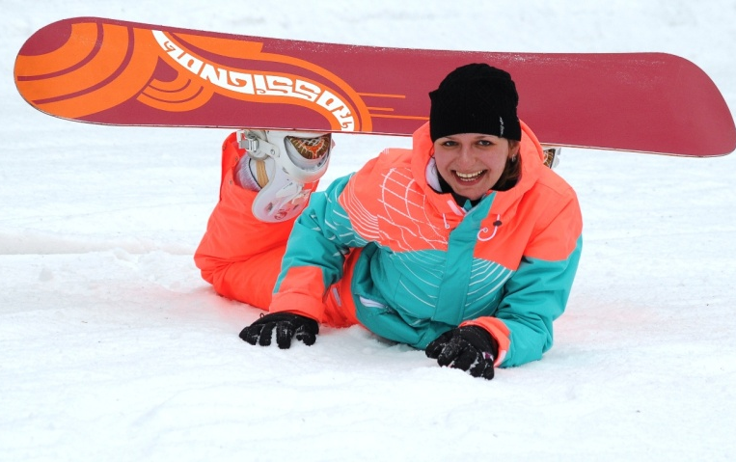
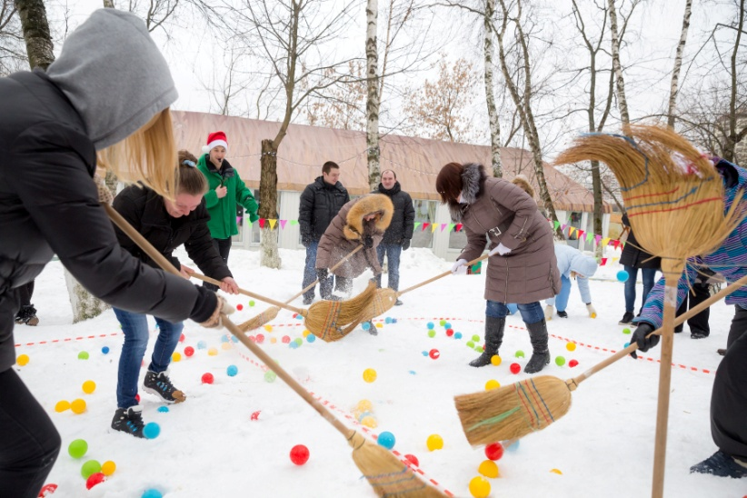
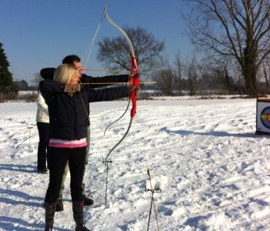
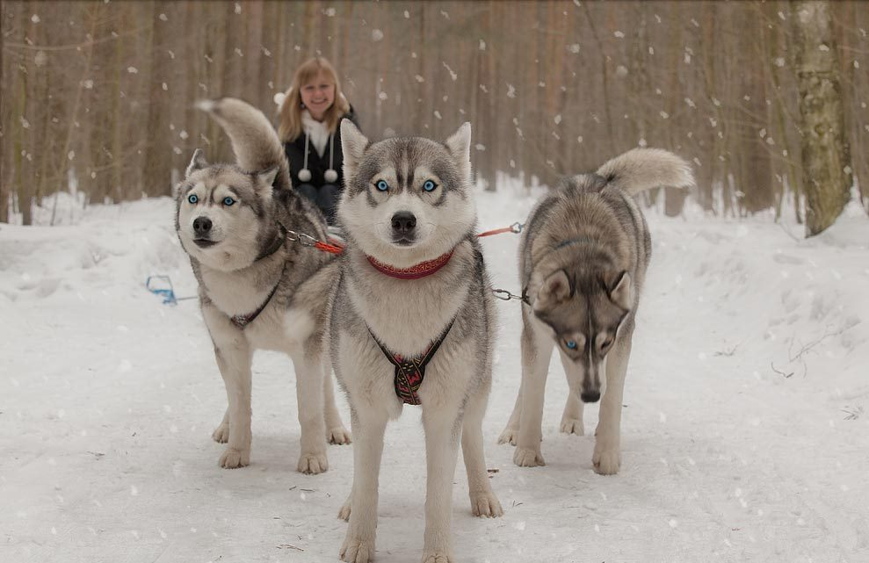
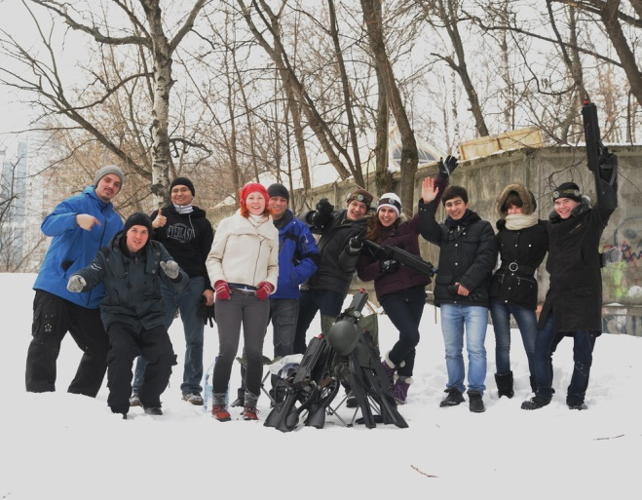
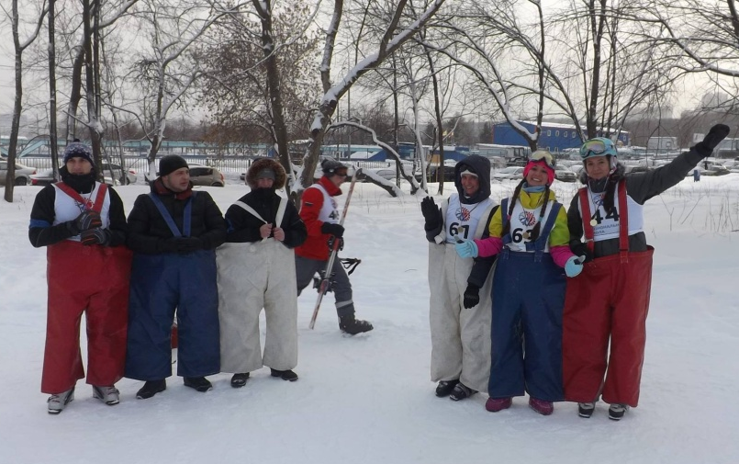
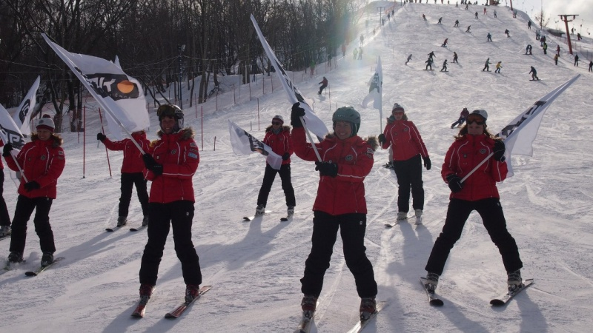

Slide 6
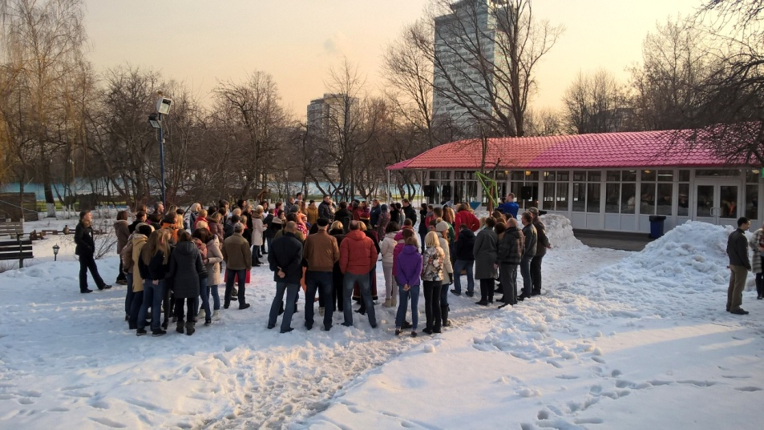
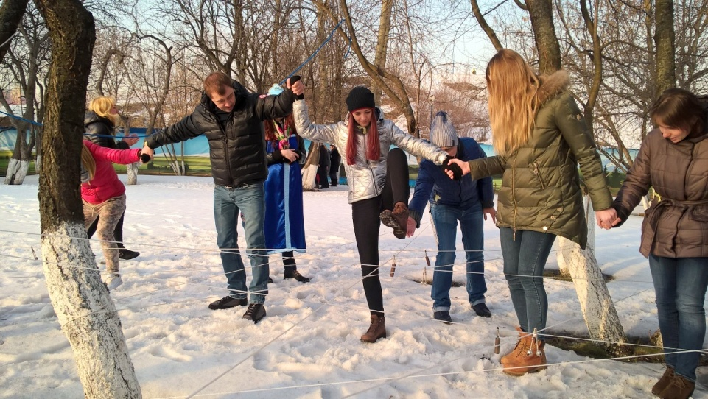
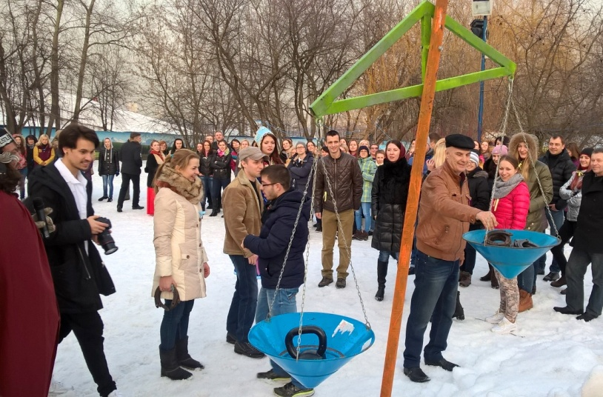
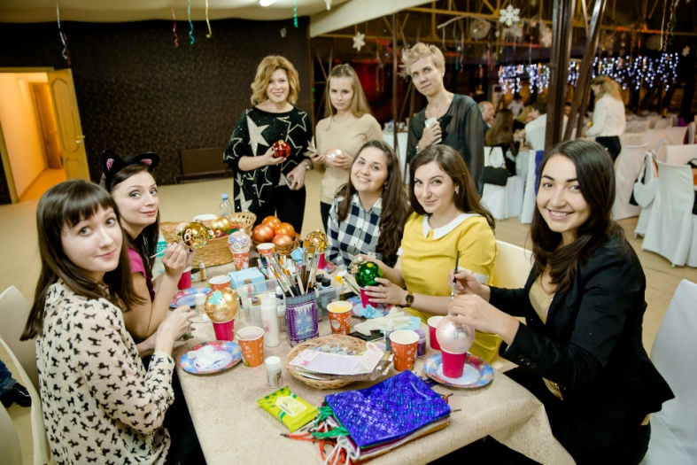
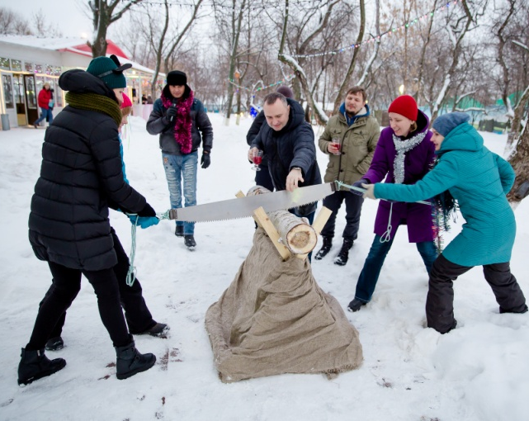
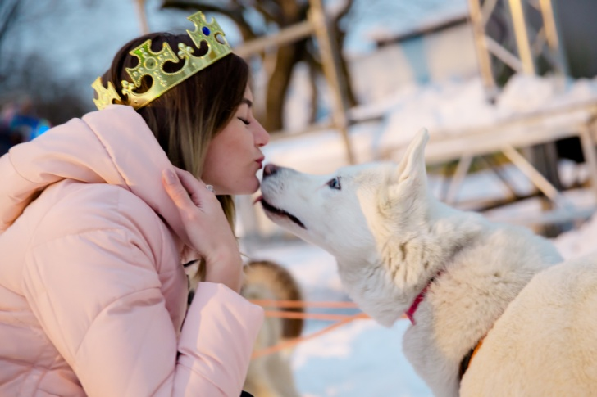
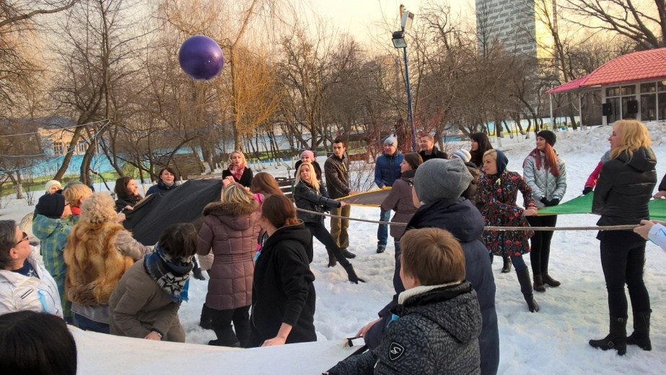

Slide 7
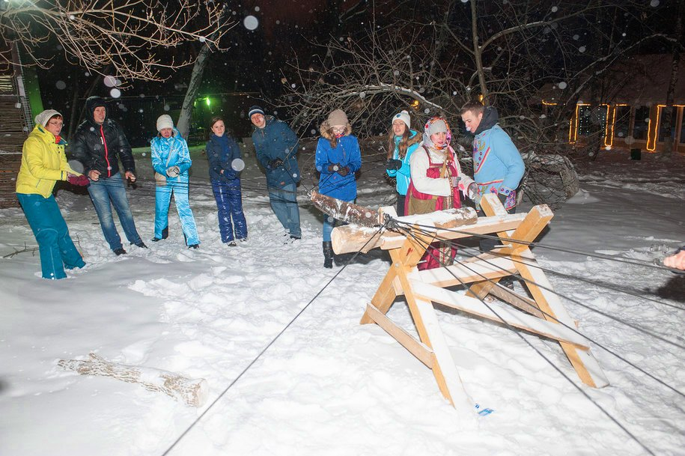
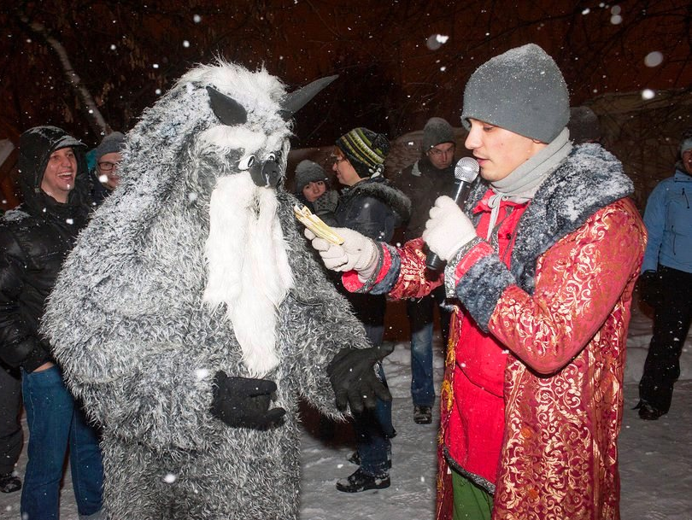
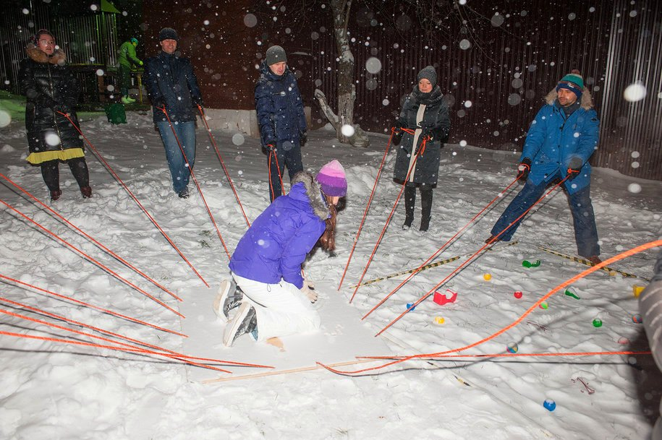
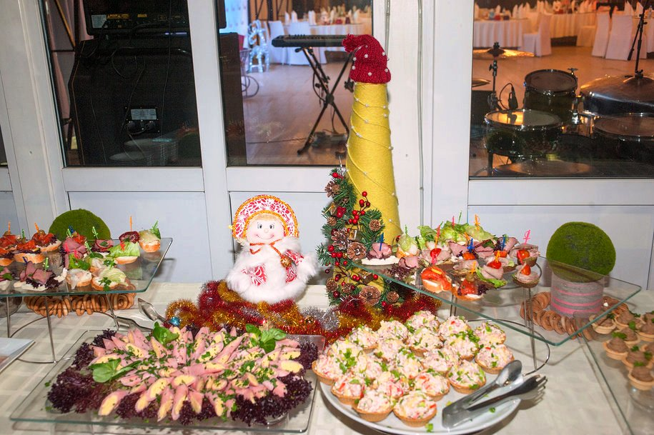
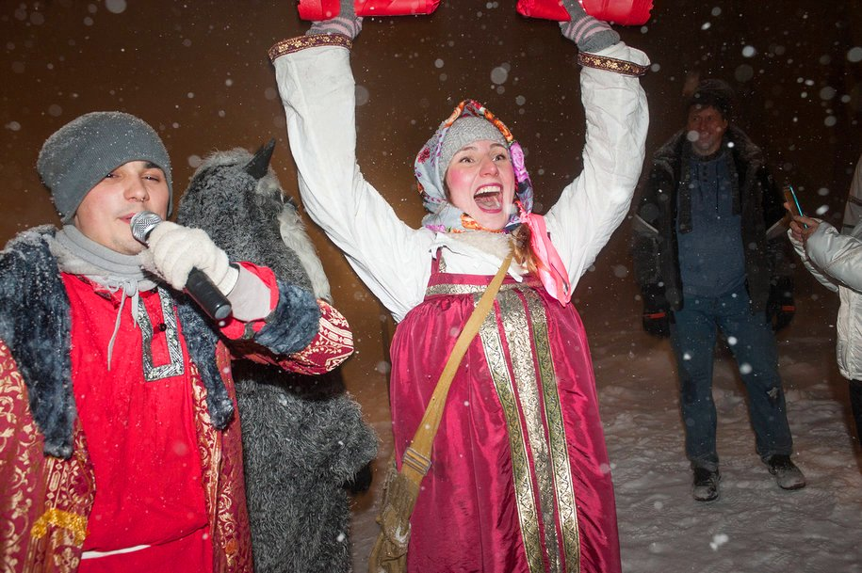
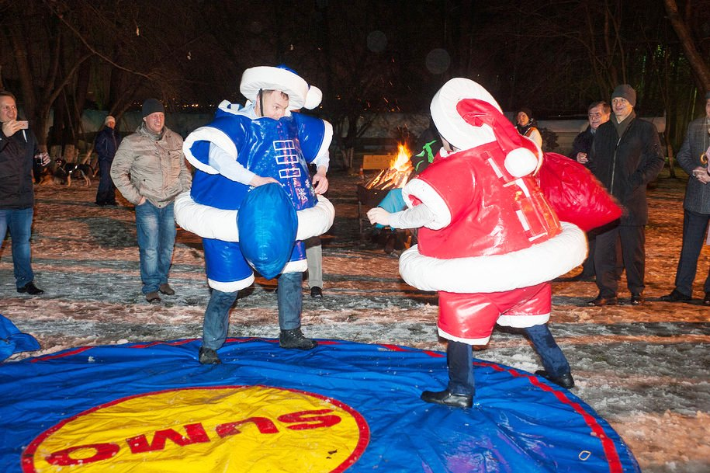
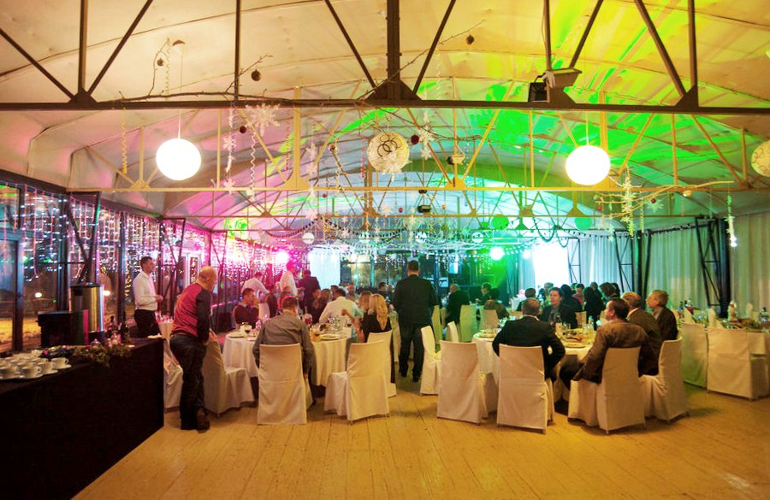
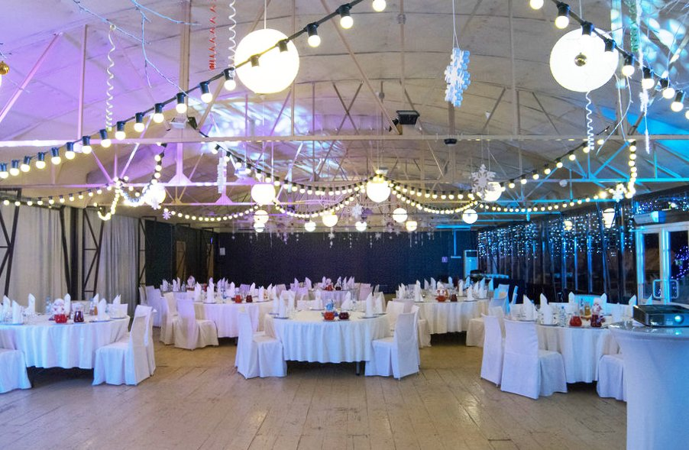
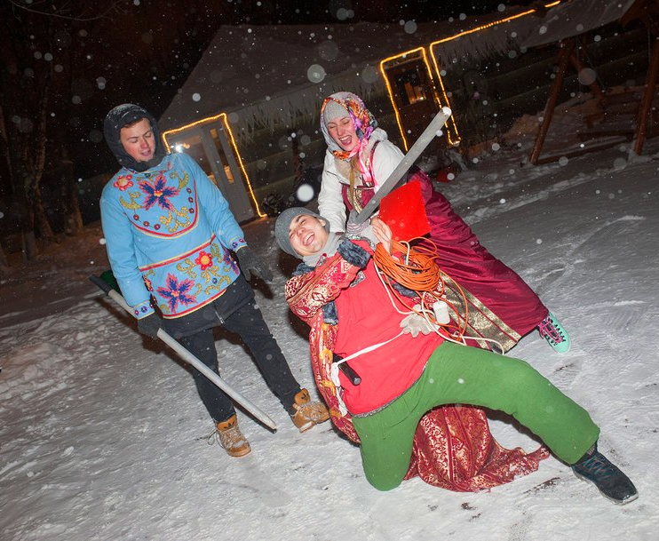

Slide 9
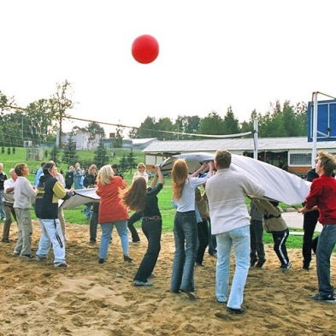
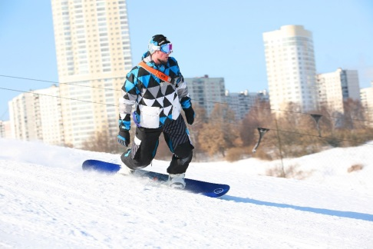
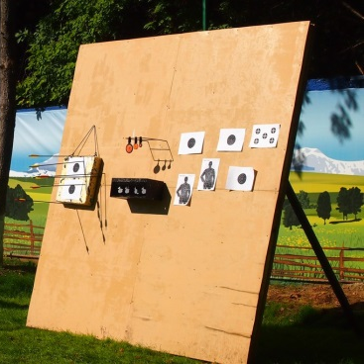
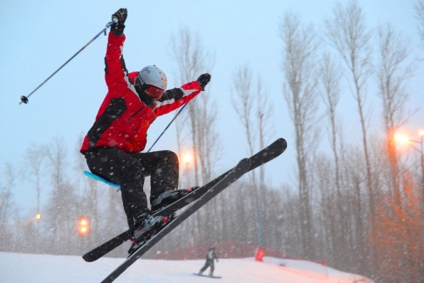
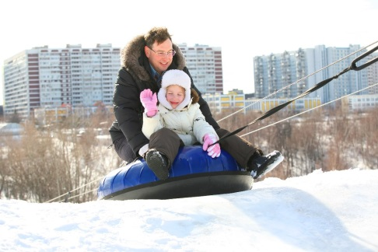
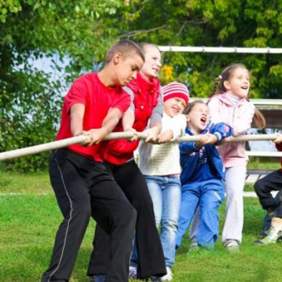
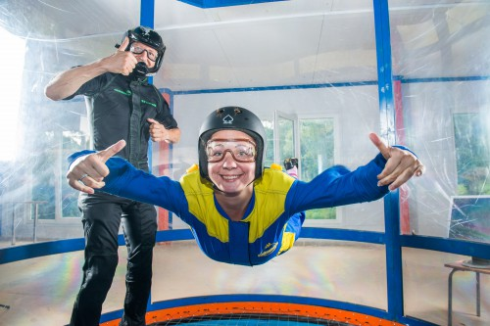
ЗИМНЯЯ ИНФРАСТРУКТУРА
Сноуборд парк
Тюбинг
Беговые лыжи
Обучение катанию на лыжах и сноуборде
Лучный и пневматический тир
Квадроканат
Мега-волейбол
Полеты в аэротрубе
Катание на собачьих и оленьих упряжках
Площадки для тимбилдинга
Программы для тимбилдинга

Slide 10
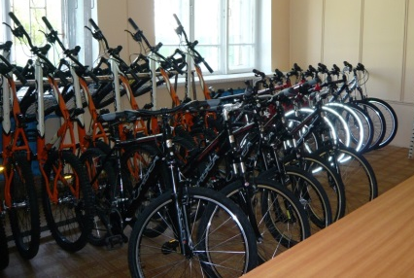
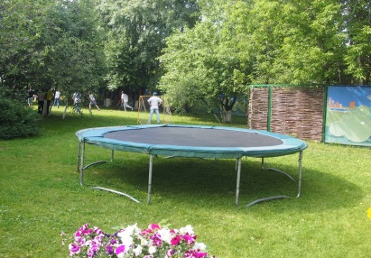
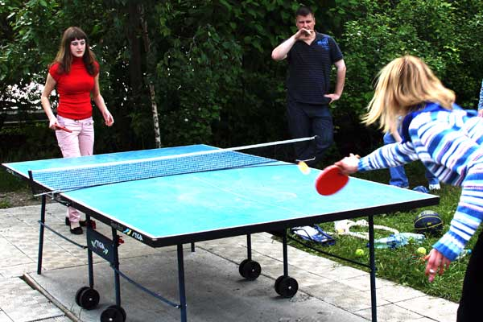
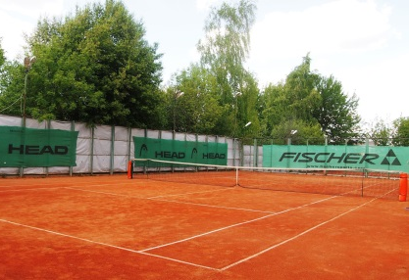
ЛЕТНЯЯ ИНФРАСТРУКТУРА
Три грунтовых теннисных корта с освещением в тёмное время суток
Спортивные батуты, аэротруба
Площадка для волейбола, мини-футбола
Спортивные велосипеды, ролики
Столы для настольного тенниса, петанк
Лучный и пневматический тир
Настольный футбол и хоккей
Надувной бассейн, шезлонги
Площадки для тимбилдинга

Slide 11
СМОТРОВАЯ ПЛОЩАДКА
Недалеко от «Яблоневого сада» находится самая высокая точка северо-запада столицы, с которой открывается захватывающий вид на Москву. Башни «Сити» и исторический центр, храм Пресвятой Богородицы, новостройки и здание МГУ, излучины Москвы-реки и берега, утопающие в зелени: такая впечатляющая панорама отлично подходит для фотосессии молодоженов, а место – для запуска шаров или китайских фонариков!

Slide 12
РАСПОЛОЖЕНИЕ
«Apple Hill» расположен в самом экологически чистом районе Москвы.
В шаговой доступности от метро, удобная транспортная развязка.
Находится в олимпийском сердце Москвы, прямо на Крылатских холмах.
Расположение «Apple Hill» позволяет проводить мероприятия загородного формата в городской черте.

Slide 13
НАШИ КОНТАКТЫ
121552, Москва, ул. Крылатская, д. 1
Заезд с ул. Крылатские холмы,
напротив д.7 к2
Тел.: +7 (495) 744-51-00
+7 (963) 711-80-03
+7 (903) 196-92-94
E-mail: admin@applehill.ru
info@applehill.ru
Applehill.ru

